Slide 1
GUÍA BÁSICA PARA INSCRIPCIÓN A MESAS
Turno: Julio- Agosto 2025

Slide 2
A continuación te presentamos un pequeño tutorial para que tengás a mano: las horas de consulta, los días y horarios de la mesa a la que te debés inscribir. (Tené en cuenta que es un nuevo sistema y todos estamos aprendiendo)
Si tenés dudas a partir del 21 de julio podés consultar en Bedelía o Regencia

Slide 3
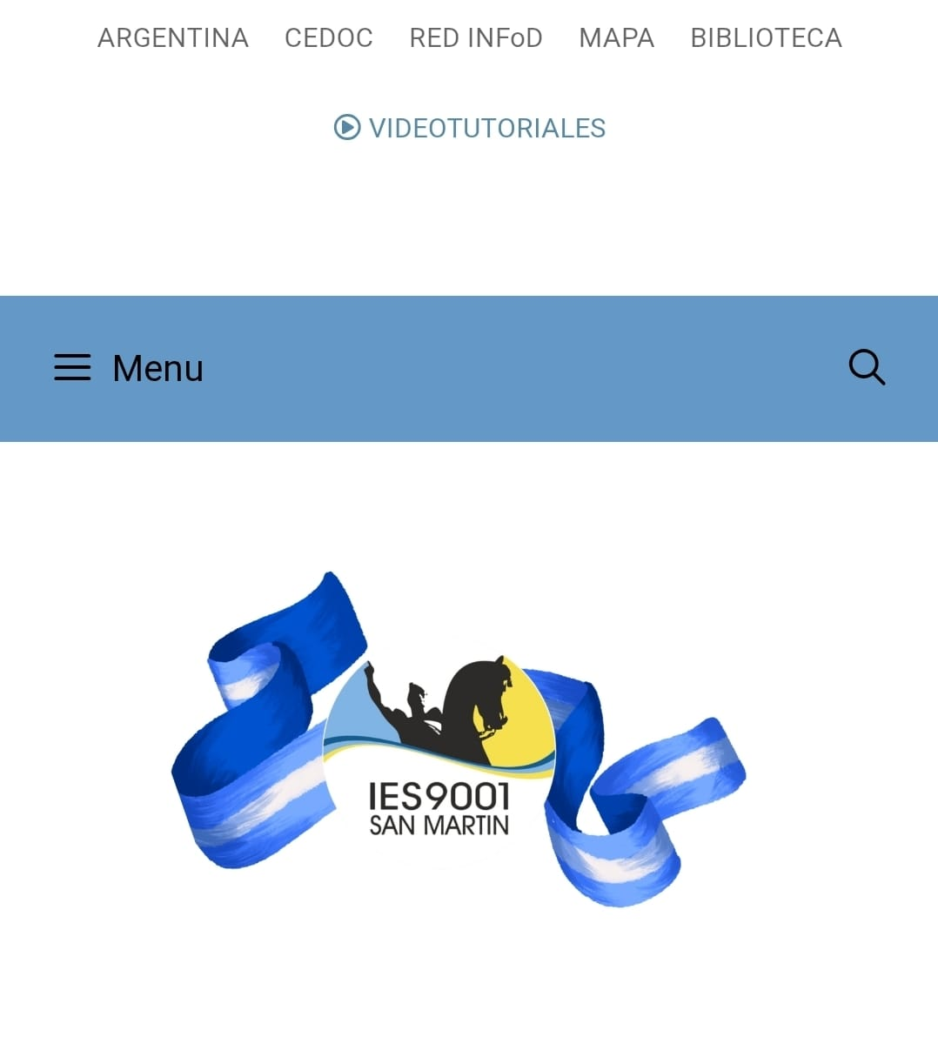
El ingreso lo haremos desde la
PLATAFORMA de nuestro IES: https:ens9001-infd.mendoza.edu.ar

Slide 4

Entramos a la plataforma, ahí encontrarás el calendario (Recordá que la semana de mesas es desde el 28 de julio al 01 de agosto inclusive)

Slide 5

Bajamos y encontrarás el sitio
«mesas de exámenes»
CLIQUEÁS AQUÍ

Slide 6

LLEGAMOS AL ÁREA DE ESTUDIANTES, según sea si cursás en un Profesorado o en una Tecnicatura, cliqueás donde te corresponda

Slide 7
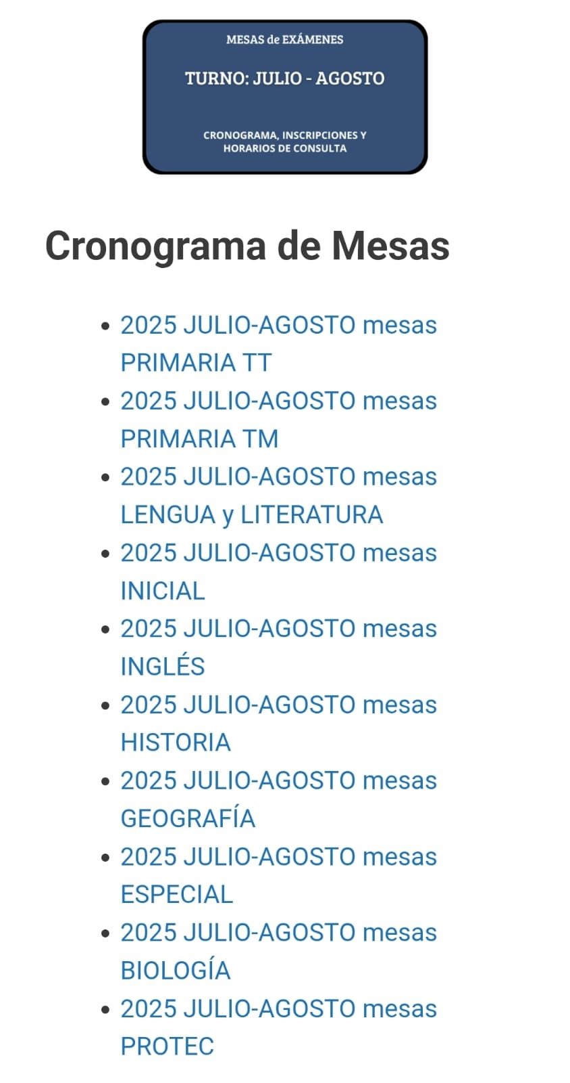
Veamos un ejemplo de alguien que cursa en un profesorado:
CLIQUEÁS EN TU CARRERA y allí encontrarás tu calendario con día, hora, materia y docente, según el Espacio que quieras rendir

Slide 8
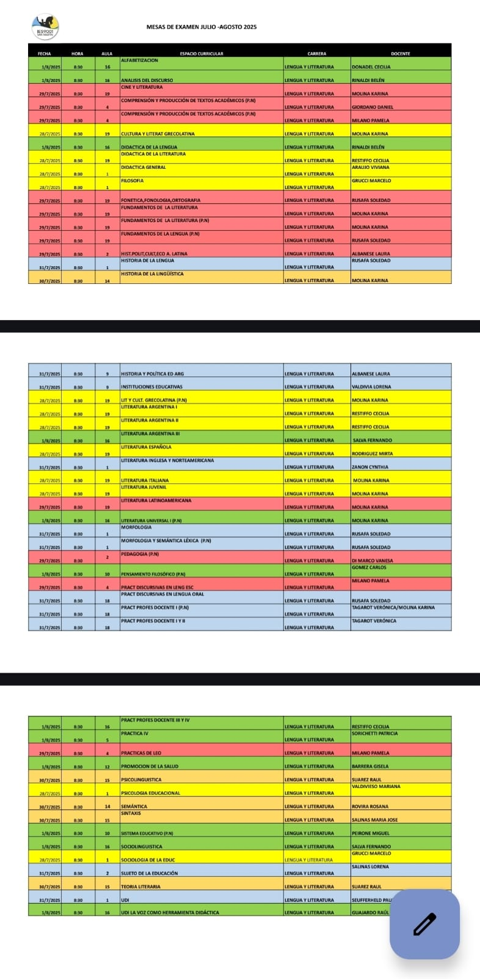
Visualización del cronograma:
AQUÍ ENCONTRARÁS TODO LOS DATOS
LUEGO VOLVEMOS A LA PÁGINA PRINCIPAL, Y ENCONTRARÁN DEBAJO LAS HORAS DE CONSULTA (que son desde el 21 de julio al 24 de julio

Slide 9
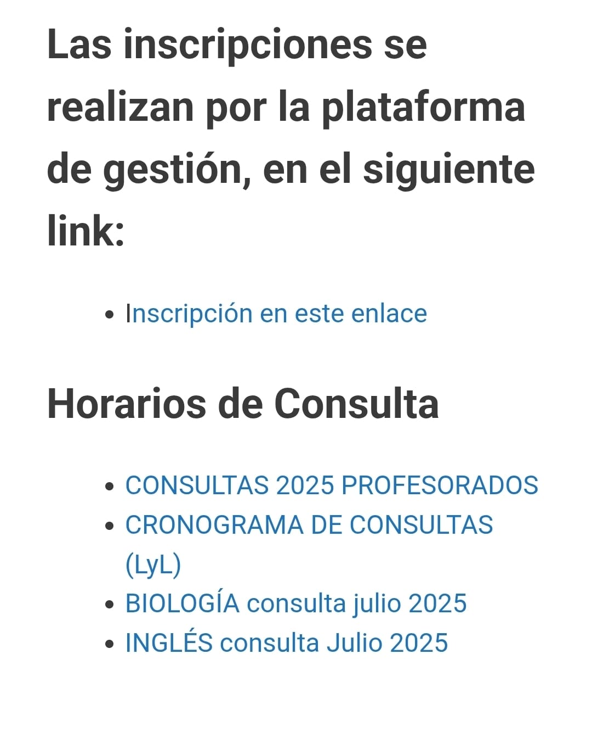
Podés consultar los horarios de consulta o inscribirte, veamos primero LAS CONSULTAS
ACÁ CLIQUEÁS SEGÚN SEA TU CARRERA, TE APARECERÁN DÍAS Y HORARIOS DE CADA DOCENTE CON SU ESPACIO CORRESPONDIENTE

Slide 10
Ahora te podés inscribir, a través de este enlace que aparece
Cliqueás aquí entrarás al sistema de la DES para poder inscribirte

Slide 11
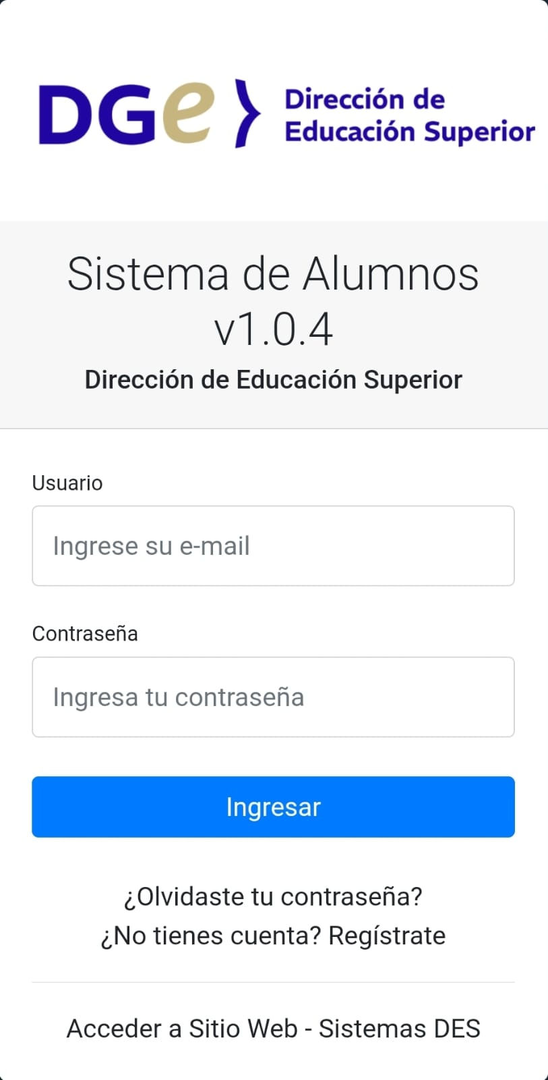
Encontrarás que para entrar debés colocar: tu usuario y contraseña

Slide 12
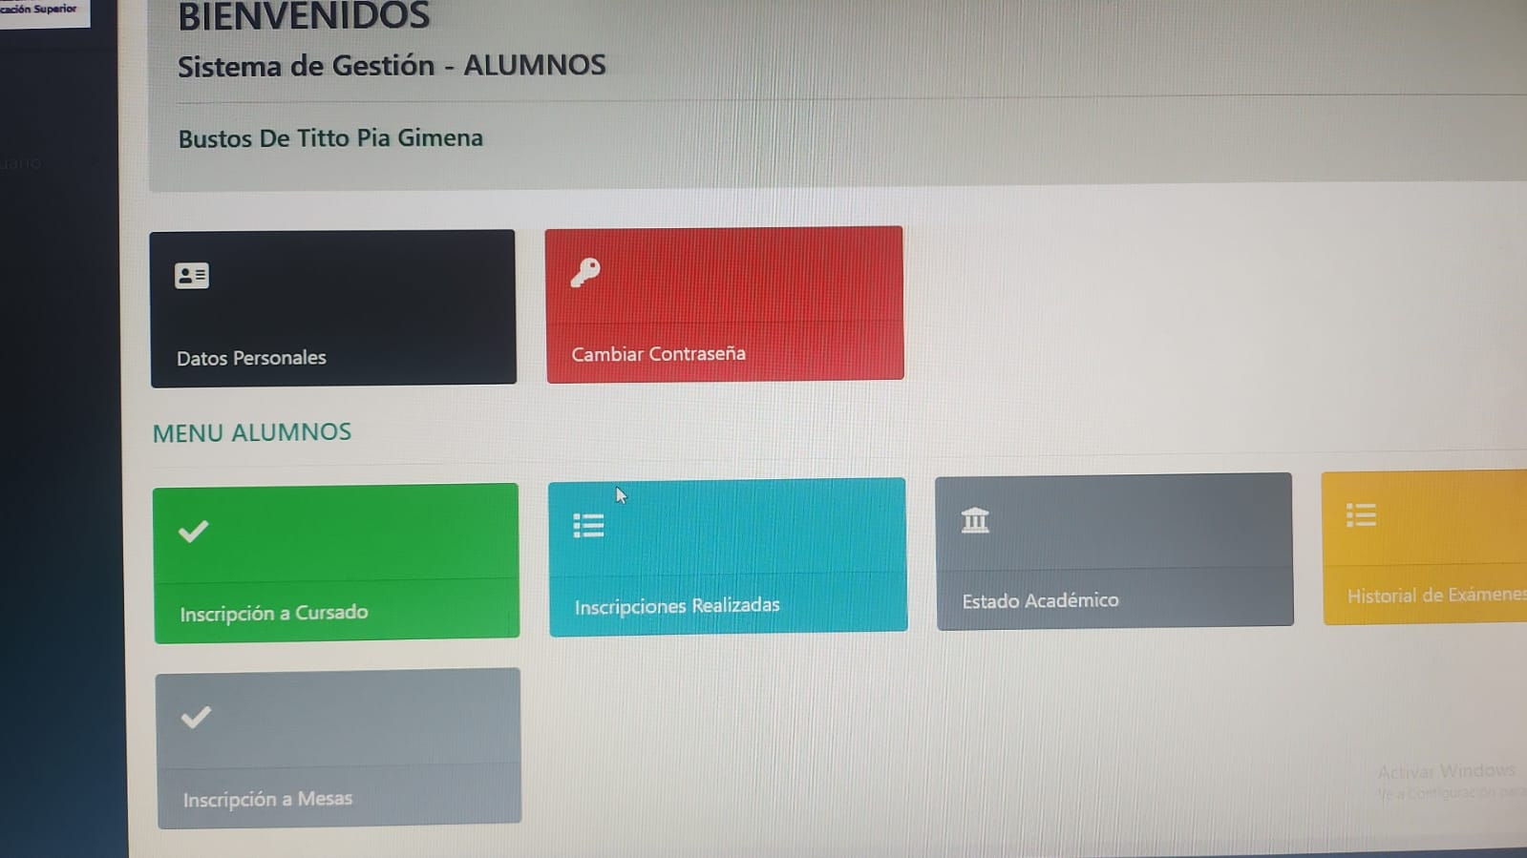
Luego llegás a tu sitio, cliqueás en
INSCRIPCIÓN A MESAS
Acá DEBE aparecer tu apellido y nombre/s

Slide 13
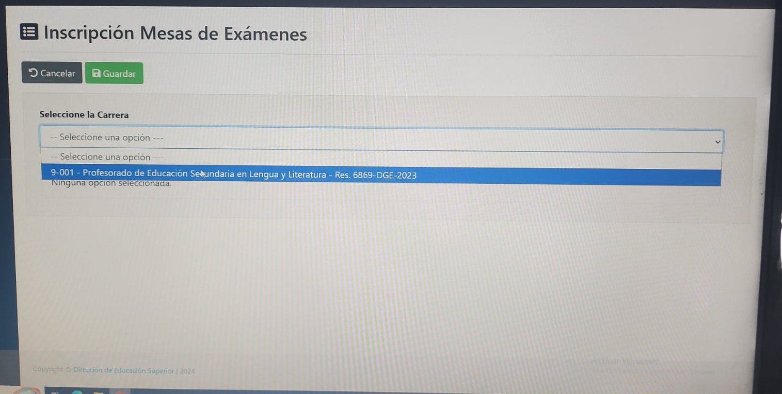
ACÁ APARECE EL SITIO DE LA INSCRIPCIÓN,
LUEGO SELECIONÁ LA CARRERA

Slide 14
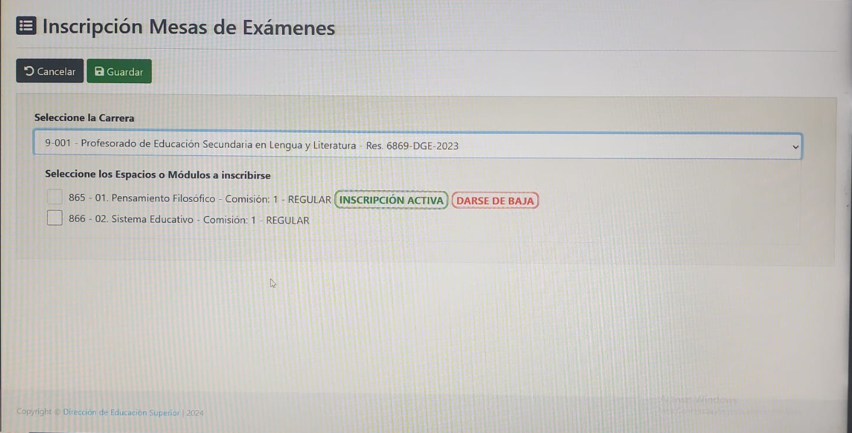
UNA VEZ SELECCIONADA LA CARRERA, SE DESPLEGARÁN LOS ESPACIOS, SELECCIONÁ EN EL QUE QUERÉS INSCRIBIRTE. NO OLVIDÉS GUARDAR

Slide 15
AHORA SÍ, SOLO QUEDA REPASAR, RENDIR, APROBAR y SEGUIR CON TU META.
¡Mucha suerte!

